Slide 1
Exemplos de sintonia de sistemas de controle automático de processos

Slide 2
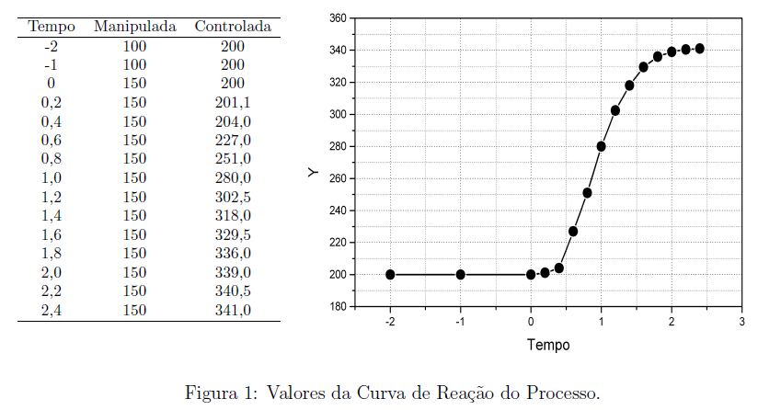

Slide 3
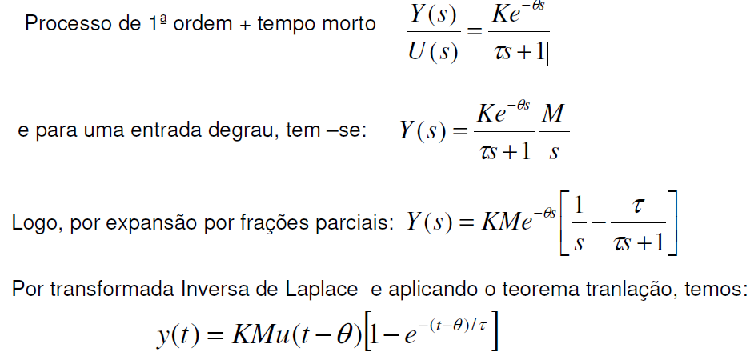
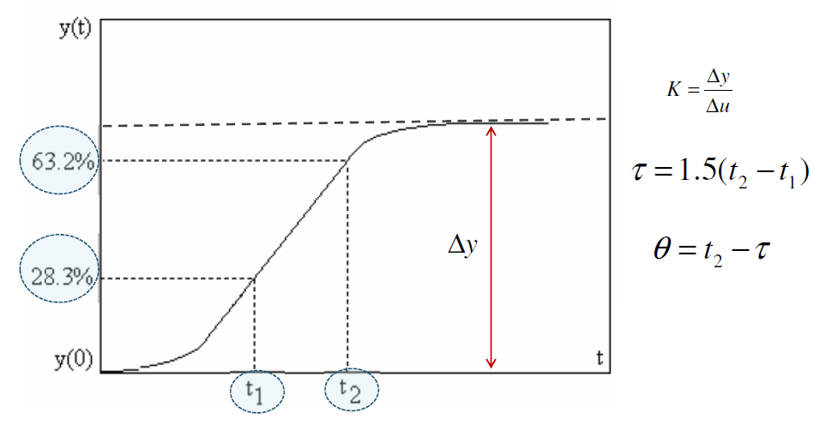
Método de Smith

Slide 4
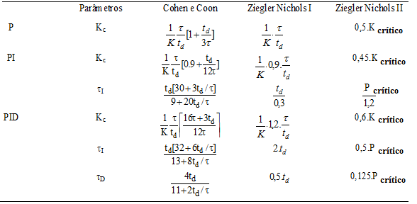
Solução
Tempo | Manipulada | Controlada | ΔY
-2 | 100 | 200 | 0
-1 | 100 | 200 | 0
0 | 150 | 200 | 0
0,2 | 150 | 201,1 | 1
0,4 | 150 | 204 | 4
0,6 | 150 | 227 | 27
0,8 | 150 | 251 | 51
1 | 150 | 280 | 80
1,2 | 150 | 302,5 | 103
1,4 | 150 | 318 | 118
1,6 | 150 | 329,5 | 130
1,8 | 150 | 336 | 136
2 | 150 | 339 | 139
2,2 | 150 | 340,5 | 141
2,4 | 150 | 341 | 141
Tempo (zero) | 0
ΔY | 141
ΔU | 50
0,283*ΔY | 40 |  | Tempo (0,283*ΔY) | 0,71 | = | t1 | = | td+τ/3
0,632*ΔY | 89 |  | Tempo (0,632*ΔY) | 1,08 | = | t2 | = | td+τ
 |  |  |  |  |  | τ | = | 1,5*(t2-t1) | = | 0,56
 |  |  |  |  |  | td | = | t2-τ | = | 0,52
 |  |  |  |  |  | K | = | ΔY/ΔU | = | 2,82
 | Kc | τI
Cohen e Coon | 0,373 | 0,619
Ziegler Nichols I | 0,343 | 1,736

Slide 5
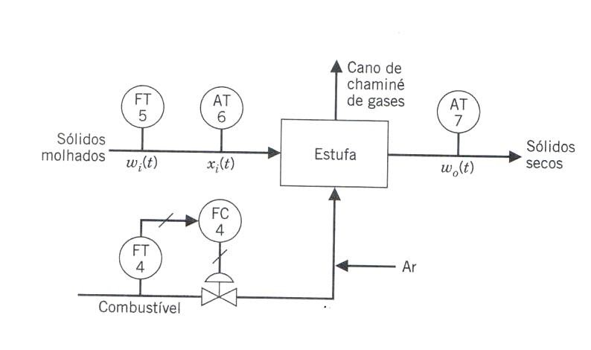
Considere o esquema de controle para o sistema de secagem de um sólido mostrado na Figura 02. O distúrbio principal para este processo é o conteúdo de umidade dos sólidos de entrada. Para este distúrbio o processo responde vagarosamente. Deseja-se implantar um sistema de controle por realimentação para melhorar o processo. No processo descrito na Figura 02, no instante t = 0 min, foi implantada uma variação na velocidade da esteira que altera a vazão mássica da corrente combustível, provocando uma variação de -10kg/hora. A partir dessa alteração foi verificada a variação na concentração de umidade dos sólidos na saída do forno por meio do sensor AT7. Os dados de umidade na saída do forno frente esta variação na entrada estão descritos na Tabela 01. A partir dessas informações, sintonize os parâmetros para um controlador proporcional para os diferentes métodos e determine aquele que oferece a melhor condição de sintonia (offset, overshoot, entre outros - caso eles existam) frente a uma variação de 1% de umidade nos sólidos na saída do forno. Importante: Considere Gm e Gv =1; e Gp igual à função de transferência da curva de reação do processo.
Figura 02: Processo de secagem de sólidos.

Slide 6
Solução
Tempo (min) | % umidade
0 | 5
0,5 | 5
1 | 4,95
1,5 | 4,93
2 | 4,85
2,5 | 4,7
3 | 4,6
3,5 | 4,4
4 | 4,2
4,5 | 4,01
5 | 3,81
5,5 | 3,7
6 | 3,55
6,5 | 3,45
7 | 3,35
7,5 | 3,25
8,5 | 3,1
9,5 | 3,03
11,5 | 3
Supervisório
Método de Smith
$$\overline{y_{(s)}}=\frac{G_{p(s) }G_{f(s)}G_{c(s)}}{1+G_{p(s) }G_{f(s)}G_{c(s)}G_{m (s)}}\overline{y_{sp(s)}}$$
Tempo (zero) | 0
ΔY | -2
ΔC | -10
0,283*ΔY | -0,566 | y = | 4,434 |  | Tempo (0,283*ΔY) | = | 3,50 | = | t1 | = | td+τ/3
0,632*ΔY | -1,264 | y = | 3,736 |  | Tempo (0,632*ΔY) | = | 5,50 | = | t2 | = | td+τ
 |  |  |  |  |  |  |  |  | τ | = | 1,5*(t2-t1) | = | 3
 |  |  |  |  |  |  |  |  | td | = | t2-τ | = | 2,50
 |  |  |  |  |  |  |  |  | K | = | ΔY/ΔC | = | 0,2
 |  |  |  |  |  | Kc
 |  |  |  |  | Cohen e Coon | 7,667
 |  |  |  |  | Ziegler Nichols I | 6,000
 | offset | overshoot
Cohen e Coon | 0,39 | 0,28
Ziegler Nichols I | 0,45 | 0,18

Slide 7
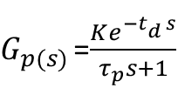
Método de Ziegler Nichols II
$1+G_{p(s) }G_{f(s)}G_{c(s)}G_{m (s)}$=0
Aproximação de Padé para Tempo Morto
$G_{p(s) }$=$\frac{Ke^{−t_{d}^{}s}}{τ_{p}s+1}$
$$G_{c(s)}=Kc$$
$G_{f(s)}=G_{m (s)}$=1
Substituindo as funções de transferência na equação característica
$\frac{τ_{p}t_{d}}{2}s^{2}+\left(\frac{{2τ}_{p}{+t}_{d}−K_{p}K_{c}t_{d}}{2}\right)$s+1+$K_{p}K_{c}$=0
Substituindo os valores de Kp, td e τp da curva de reação do processo e utilizando-se o método de substituição direta:
Parte imaginária: Kc crítico = 17
Equação da malha fechada
Supervisório
 | Kc | offset | overshoot
Cohen e Coon | 7,667 | 0,39 | 0,28
Ziegler Nichols I | 6,000 | 0,45 | 0,18
Ziegler Nichols II | 8,500 | 0,37 | 0,33
$$\overline{y_{(s)}}=\frac{G_{p(s) }G_{f(s)}G_{c(s)}}{1+G_{p(s) }G_{f(s)}G_{c(s)}G_{m (s)}}\overline{y_{sp(s)}}$$

